Slide 1
Binarna klasifikacija jestivih
i nejestivih gljiva
Odabir optimalnog klasifikatora i interpretacija značajki
pomoću feature selectiona
Projektni zadatak iz kolegija Skriptni jezici
2025./2026.

Slide 2
Uvod i motivacija
• Problem: Pogrešna identifikacija gljiva može rezultirati trovanjem ili smrću
• Cilj: Automatska klasifikacija jestivosti gljiva pomoću strojnog učenja
• Dodatni cilj: Feature selection -- koje značajke najviše utječu na jestivost?
• Interpretabilnost: Razumijevanje ZAŠTO model donosi odluke, ne samo koliko je točan
• Praktična primjena: Mobilne aplikacije za identifikaciju, edukacija skupljača gljiva, farmaceutska istraživanja toksikologije
Skriptni jezici - Projektni zadatak | 2/10

Slide 3
Dataset
UCI Mushroom Classification (Kaggle)
• Izvor: UCI Machine Learning Repository / Kaggle
• Velicina: 8.124 uzorka, 22 kategorijske značajke + 1 ciljna varijabla
• Klase: e (jestiva, ~52%) vs. p (otrovna, ~48%) -- uravnotežen dataset
• Predobrada: One-hot encoding -- 22 značajki se proširuje na 117 binarnih stupaca
Znacajka | Opis | Primjeri vrijednosti
odor | Miris gljive | none, foul, anise, ...
cap-shape | Oblik klobuka | bell, conical, flat, ...
gill-size | Veličina lamela | broad, narrow
stalk-surface-* | Površina stabljike | smooth, silky, scaly, ...
spore-print-color | Boja otiska spora | black, brown, white, ...
bruises | Prisutnost modrica | t (da), f (ne)
ring-type | Tip prstena | pendant, evanescent, ...
habitat | Stanište | woods, grasses, paths, ...
Skriptni jezici - Projektni zadatak | 3/10

Slide 4
Eksperimentalni postav
6 klasifikatora:
Cross-Validation:
• Random Forest
• Logistic Regression (L1/L2)
• SVM (RBF kernel)
• K-Nearest Neighbors
• Decision Tree
• Naive Bayes (Gaussian)
• RepeatedStratifiedKFold
• 10 preklopa x 5 ponavljanja = 50 iteracija
• Stratifikacija čuva omjer klasa u svakom preklopu
Metrike evaluacije:
• AUC-ROC, F1, Accuracy
• Precision, Recall, MCC
• Matrica zabune
Ukupno 46 konfiguracija modela: 6 baseline (sve značajke) + 30 stat. selekcija (6 klf. x 5 testova) + 10 integriranih selektora
Statistička usporedba: Friedmanov test, Nemenyi post-hoc, Pairwise Wilcoxon (Holm korekcija)
Skriptni jezici - Projektni zadatak | 4/10

Slide 5
Metode selekcije značajki
Statističke metode (Filter, top 5):
Integrirane metode (Embedded):
• Mann-Whitney U test (rank-biserijska korelacija)
• Wilcoxon rank-sum test (alias za MW)
• Kruskal-Wallis test (η² veličina učinka)
• Chi-square test (Cramer-ov V)
• Kolmogorov-Smirnov test (KS statistika)
• SelectFromModel (L1-LR): L1 regularizacija forsira koeficijente na 0 -> ~117 značajki
• SelectFromModel (RF): Gini importance, prag = medijan -> ~59 značajki (50% redukcija)
• RFECV (L1-LR): Rekurzivna eliminacija s CV -> ~29 značajki (75% redukcija)
• In-CV selekcija (unutar svakog preklopa)
• Benjamini-Hochberg FDR korekcija
• Minimalni prag veličine učinka >= 0.10
Redukcija dimenzionalnosti:
117 -> 59 značajki (SFM-RF, 50%)
117 -> 29 značajki (RFECV, 75%)
117 -> 5 značajki (Stat. testovi, 96%)
Skriptni jezici - Projektni zadatak | 5/10

Slide 6
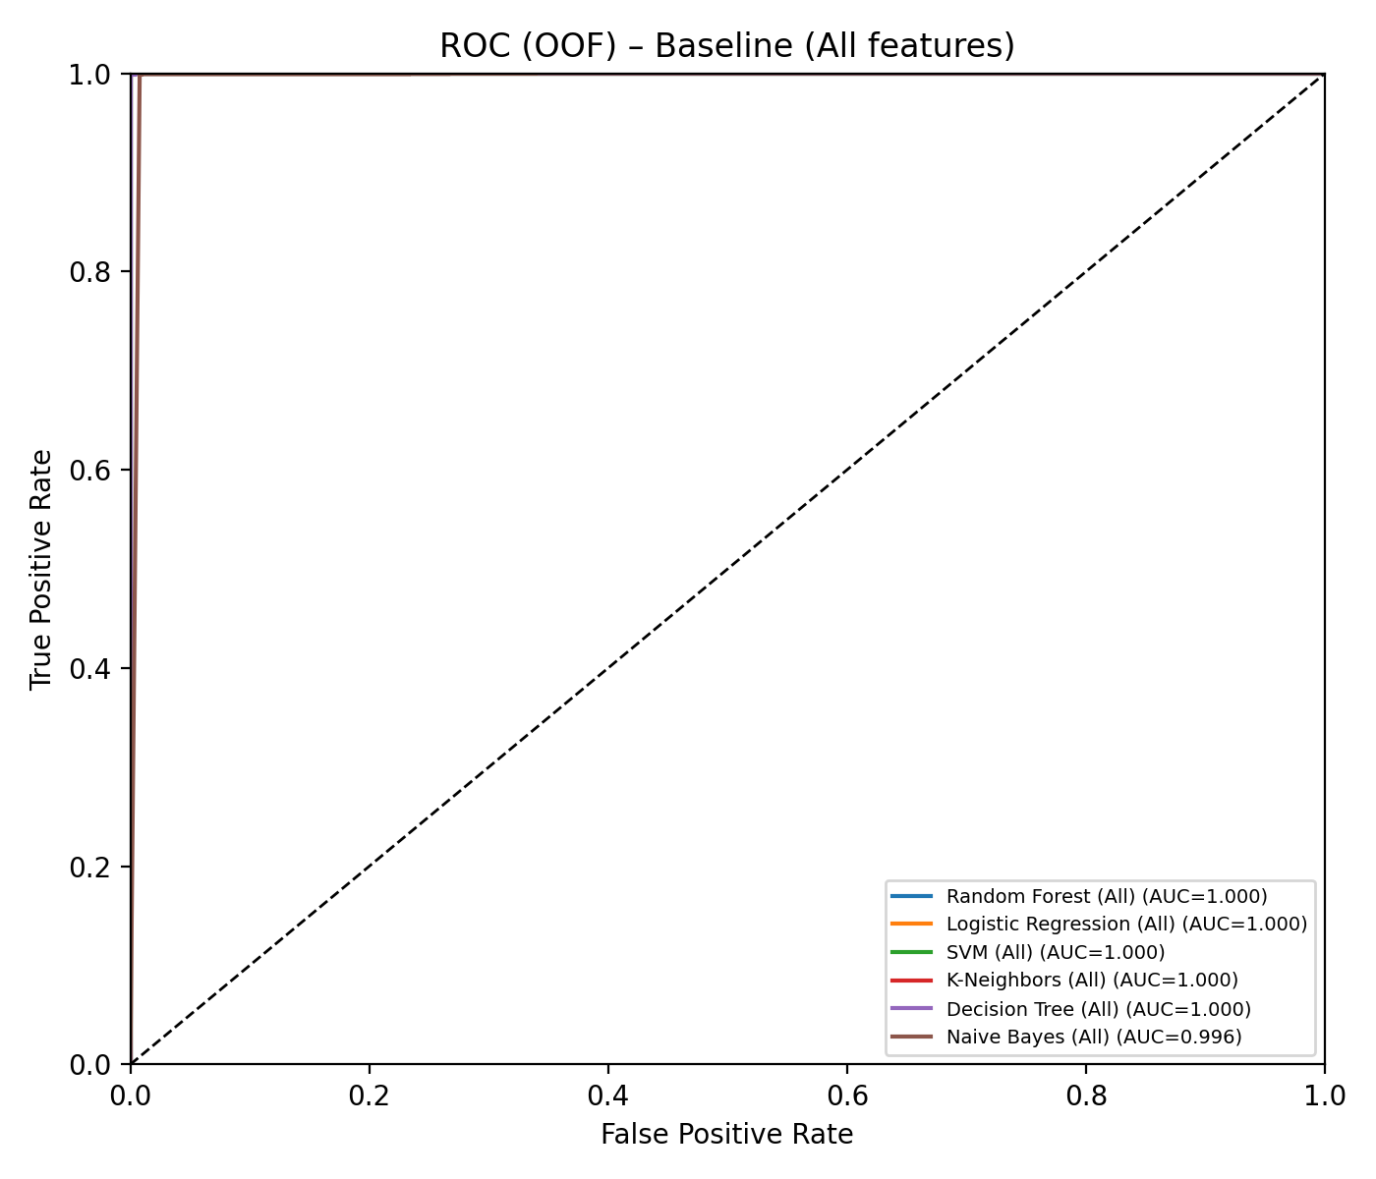
Rezultati: Baseline modeli
Sve značajke (117), 10-fold CV x 5 ponavljanja
Klasifikator | AUC-ROC | F1 | Accuracy | Precision | Recall | MCC
Random Forest | 1.0000 | 1.0000 | 1.0000 | 1.0000 | 1.0000 | 1.0000
Logistic Regression | 1.0000 | 0.9995 | 0.9995 | 1.0000 | 0.9990 | 0.9990
SVM | 1.0000 | 0.9991 | 0.9991 | 1.0000 | 0.9982 | 0.9983
K-Neighbors | 1.0000 | 0.9990 | 0.9990 | 1.0000 | 0.9980 | 0.9981
Decision Tree | 0.9990 | 0.9986 | 0.9987 | 0.9988 | 0.9985 | 0.9974
Naive Bayes | 0.9945 | 0.9539 | 0.9534 | 0.9282 | 0.9810 | 0.9081
Ključna zapažanja:
• RF: savršen rezultat (1.0 na svim metrikama)
• LR, SVM, KNN: gotovo savršeni (>99.9%)
• Naive Bayes zaostaje (F1 = 0.954)
• Dataset je dobro separabilan
Skriptni jezici - Projektni zadatak | 6/10

Slide 7
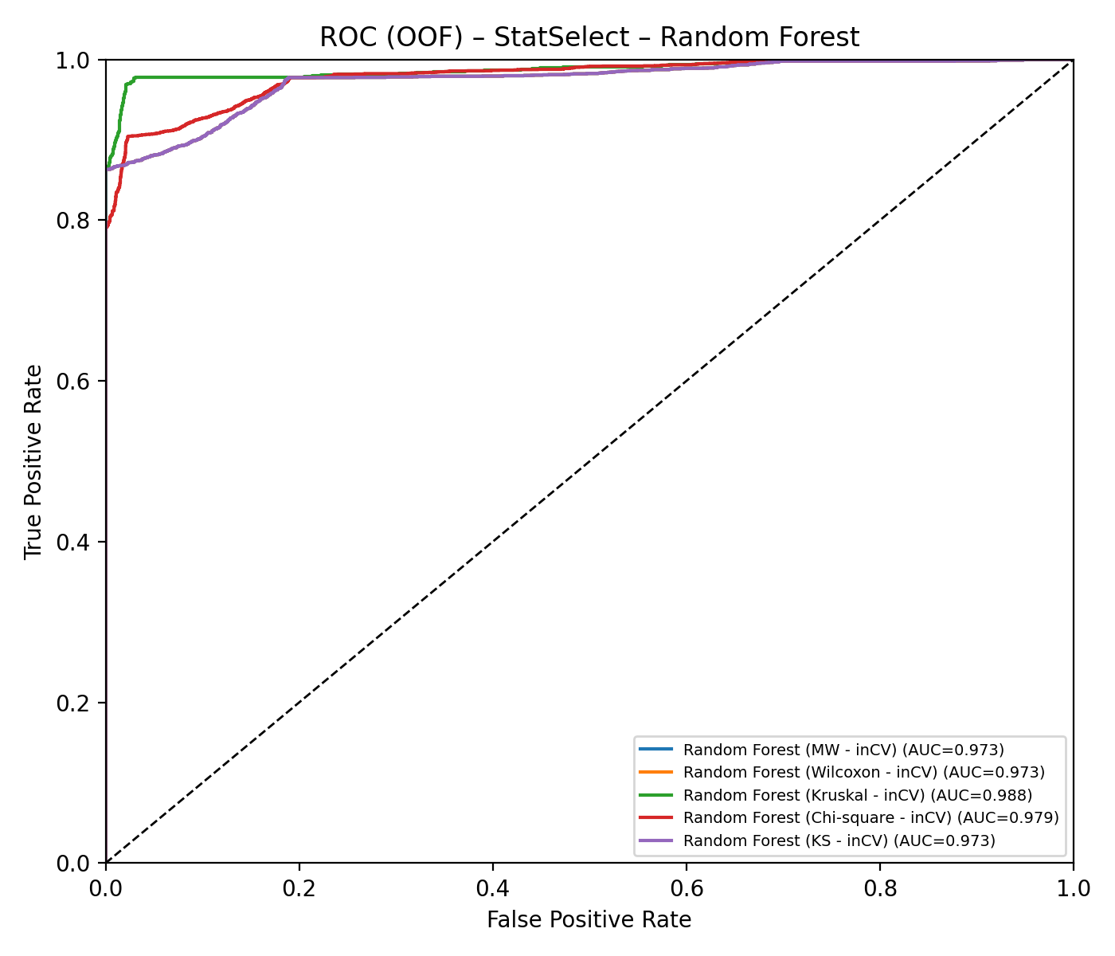
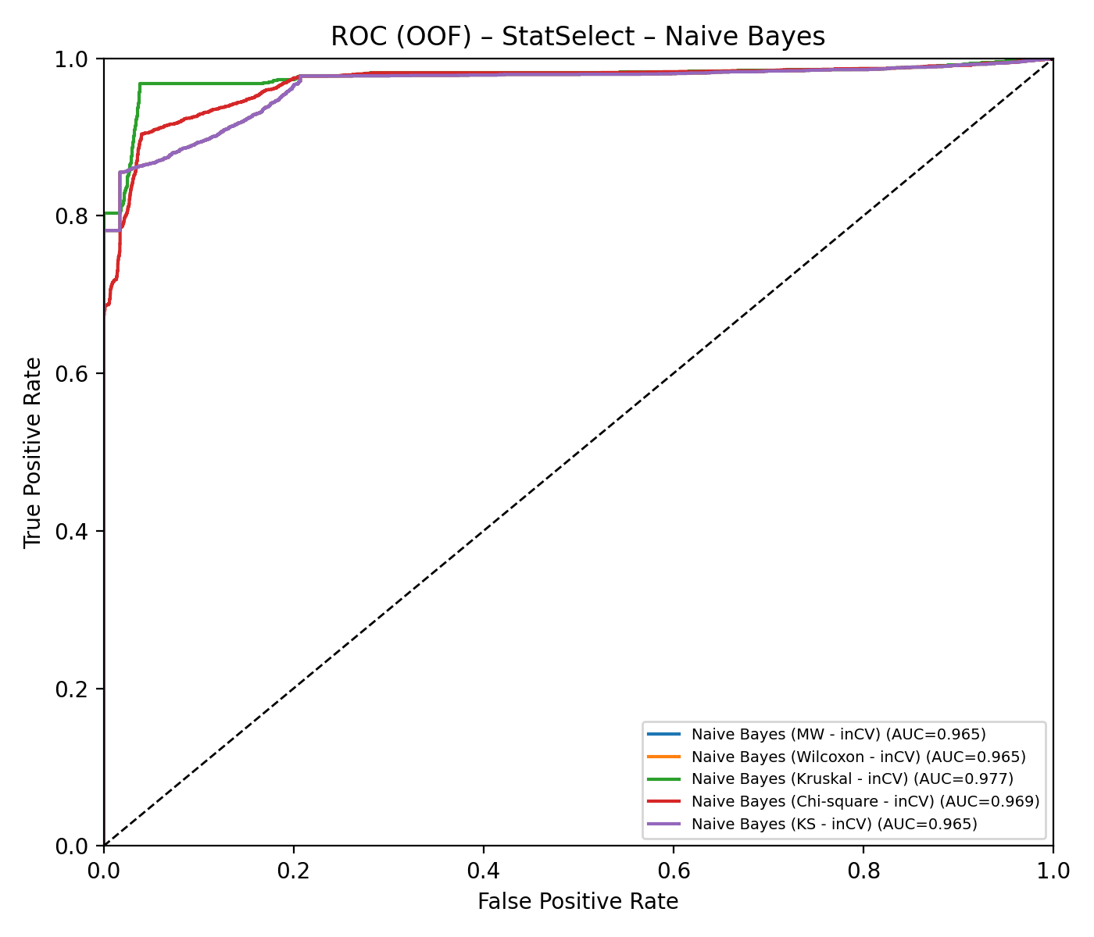
Rezultati: Statistička selekcija
Top 5 značajki, in-CV selekcija -- najbolji rezultat po klasifikatoru
Klasifikator | Najbolji stat. test | AUC-ROC | F1 | Accuracy
Random Forest | Kruskal-Wallis | 0.9831 | 0.9456 | 0.9506
Log. Regression | Kruskal-Wallis | 0.9784 | 0.9437 | 0.9490
SVM | Kruskal-Wallis | 0.9658 | 0.9456 | 0.9506
K-Neighbors | Kruskal-Wallis | 0.9796 | 0.9435 | 0.9488
Decision Tree | Kruskal-Wallis | 0.9831 | 0.9456 | 0.9506
Naive Bayes | Chi-square | 0.9726 | 0.9286 | 0.9330
Redukcija na 5 znacajki: AUC-ROC > 0.95 | Kruskal-Wallis konzistentno najbolji | MW = Wilcoxon = KS (identicne znacajke)
Skriptni jezici - Projektni zadatak | 7/10

Slide 8
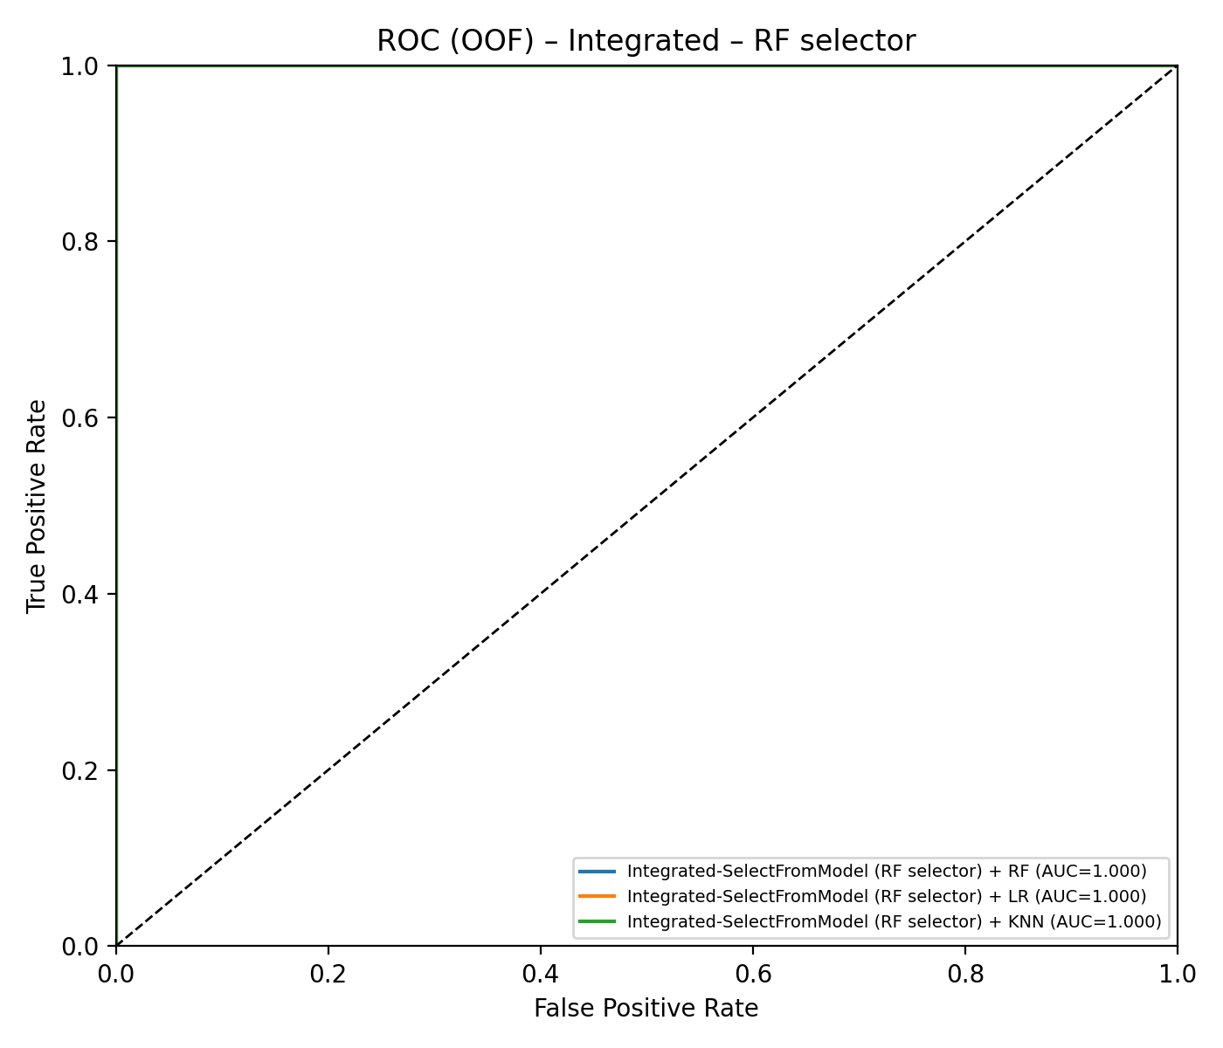
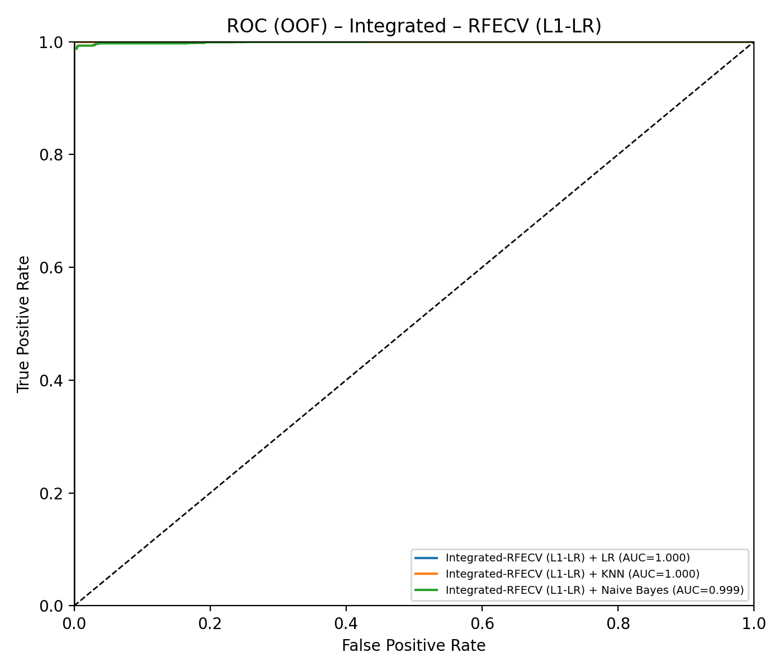
Rezultati: Integrirani selektori
SelectFromModel i RFECV -- redukcija dimenzionalnosti bez gubitka performansi
Konfiguracija | AUC-ROC | F1 | Accuracy | # Značajki
SFM (L1-LR) + LR | 1.0000 | 1.0000 | 1.0000 | 117
SFM (L1-LR) + SVM | 1.0000 | 0.9991 | 0.9991 | 117
SFM (L1-LR) + KNN | 1.0000 | 0.9990 | 0.9990 | 117
SFM (L1-LR) + NB | 0.9945 | 0.9539 | 0.9534 | 117
SFM (RF) + RF | 1.0000 | 1.0000 | 1.0000 | 59
SFM (RF) + LR | 1.0000 | 1.0000 | 1.0000 | 59
SFM (RF) + KNN | 1.0000 | 0.9990 | 0.9990 | 59
RFECV (L1-LR) + LR | 1.0000 | 0.9995 | 0.9995 | 29
RFECV (L1-LR) + KNN | 1.0000 | 0.9990 | 0.9991 | 29
RFECV (L1-LR) + NB | 0.9969 | 0.9814 | 0.9811 | 29
SFM (RF) -- 59 značajki
Ključno:
• SFM (RF): savršen rezultat sa samo 59 značajki (50% redukcija)
• RFECV: AUC-ROC = 1.0 sa samo 29 značajki (75% redukcija)
• čak i NB: poboljšanje uz RFECV (F1: 0.954 -> 0.981)
RFECV (L1-LR) -- 29 značajki
Skriptni jezici - Projektni zadatak | 8/10

Slide 9
Odabrane značajke i benefiti
Feature selection -- rezultati i prednosti
Top 5 značajki po statističkim testovima:
RF Gini importanca:
Rang | MW / Wilcoxon / KS | Kruskal-Wallis | Chi-square
1 | odor_n | odor_n | odor_n
2 | odor_f | odor_f | stalk-surf.-a._k
3 | ring-type_p | stalk-surf.-a._k | stalk-surf.-b._k
4 | stalk-surf.-a._k | stalk-surf.-b._k | ring-type_p
5 | stalk-surf.-b._k | ring-type_p | gill-size_b
Rang | Znacajka | Importanca
1 | odor_n (none) | 0.1393
2 | odor_f (foul) | 0.0773
3 | gill-size_n | 0.0652
4 | gill-size_b | 0.0535
5 | stalk-surf.-b._k | 0.0519
MIRIS (odor) = najvažniji prediktor jestivosti prema SVIM metodama selekcije!
Benefiti feature selectiona:
• Redukcija dimenzionalnosti: 117 -> 29 značajki (75%) bez gubitka performansi (AUC-ROC = 1.0)
• Interpretabilnost: Jasno se vidi da su miris, površina stabljike i tip prstena ključni prediktori
• Manji rizik od overfittinga: Manje značajki = jednostavniji model, bolja generalizacija
• Brze treniranje i predikcija: Znatna redukcija računalne kompleksnosti
• Praktična primjenjivost: Model s 5 značajki (AUC > 0.97) -- dovoljno za mobilne aplikacije
Skriptni jezici - Projektni zadatak | 9/10

Slide 10
Zaključak
• Random Forest je najuspješniji klasifikator: savršen rezultat (AUC-ROC = 1.0, F1 = 1.0) na svih 50 CV iteracija
• Feature selection drastično reducira dimenzionalnost: RFECV odabire 29/117 značajki (75% redukcija) uz AUC-ROC = 1.0
• Miris gljive je najvažniji prediktor: odor_n i odor_f najvažnije po SVIM metodama -- biološki razumno (toksini = miris)
• Statističke metode selekcije su konzistentne: 4/5 testova odabiru identičan skup top značajki
• Integrirani selektori nadmasuju statističke: zadržavaju performanse bliske baseline uz redukciju dimenzionalnosti
• Friedmanov test potvrđuje: razlike između modela su statistički značajne (p ~ 0)
Praktična primjena:
• Mobilne aplikacije za procjenu jestivosti (5 pitanja, AUC > 0.97)
• Edukacija skupljača: miris, tip prstena i površina stabljike kao kljucni indikatori
• Metodološki okvir (8 metoda selekcije, 6 klasifikatora, 50 CV iter.) primjenjiv na druge probleme binarne klasifikacije
Skriptni jezici - Projektni zadatak | 10/10

